Slide 1
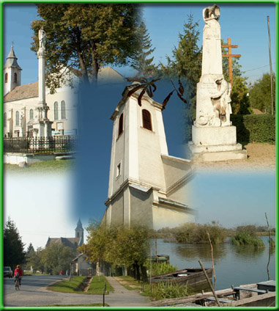
KÓNY KÖZSÉG

Slide 2
KÓNY KÖZSÉG TÖRTÉNETE
Az első írásos említés a településről:
1220, az 1228-as írásos oklevél már Kóny (Coun) néven említi
Nevei: Con, Coon, Cony…..

Slide 3
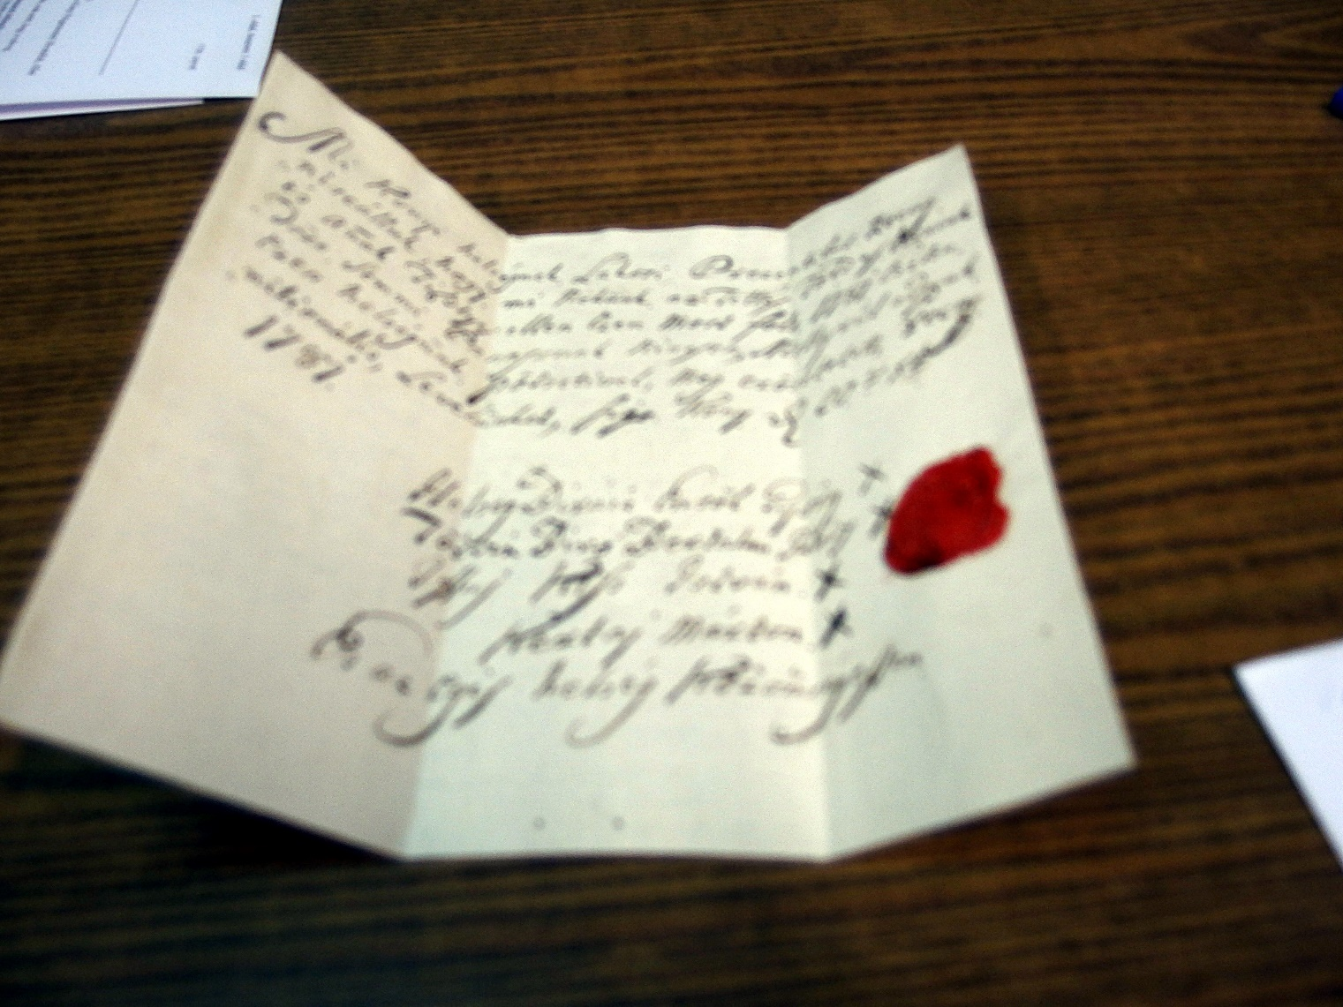
KÓNY KÖZSÉG TÖRTÉNETE

Slide 4
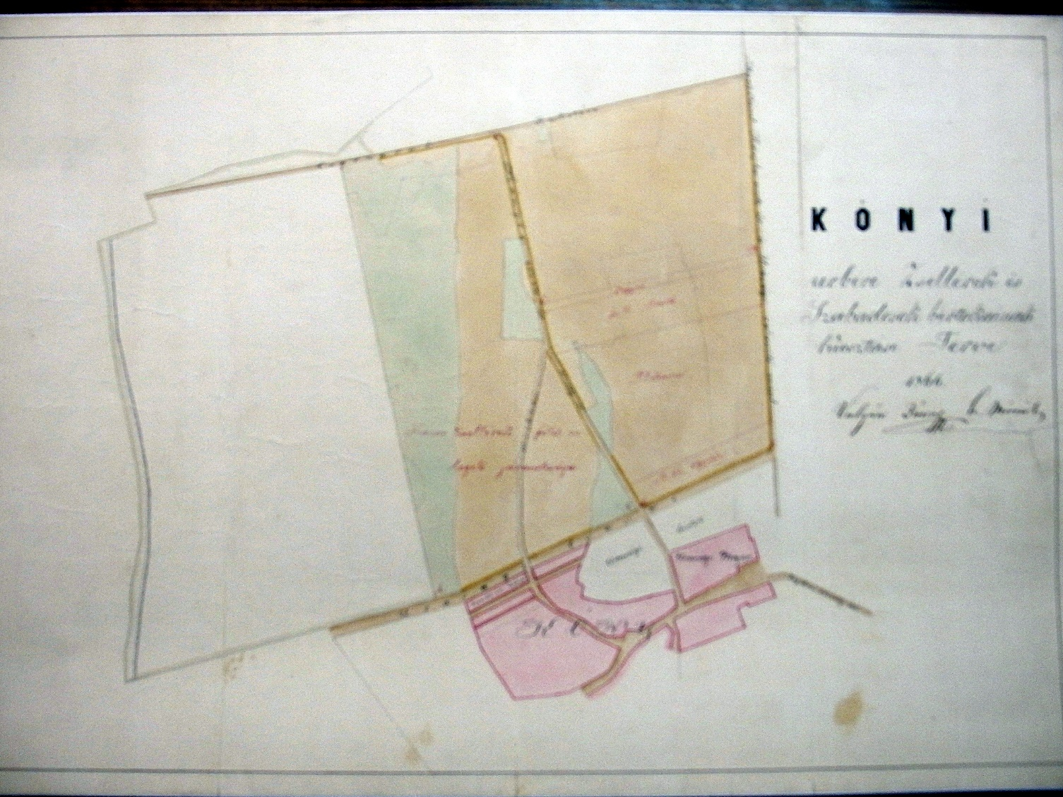
KÓNY KÖZSÉG TÖRTÉNETE

Slide 5
KÓNY KÖZSÉG TÖRTÉNETE
Mátyás király 1486. június 24-én Győrben kelt oklevelében Kóny jobbágyait adómentességben részesíti.
A falu a Győri Székeskáptalan javai között szerepel - Kóny évszázadokon keresztül folyamatosan valamelyik győri kanonok nagybirtoka lett.
II. Rudolf 1593-ban Kónyt a Győri Székeskáptalanhoz főbéri iskola-fenntartására visszaadta.

Slide 6
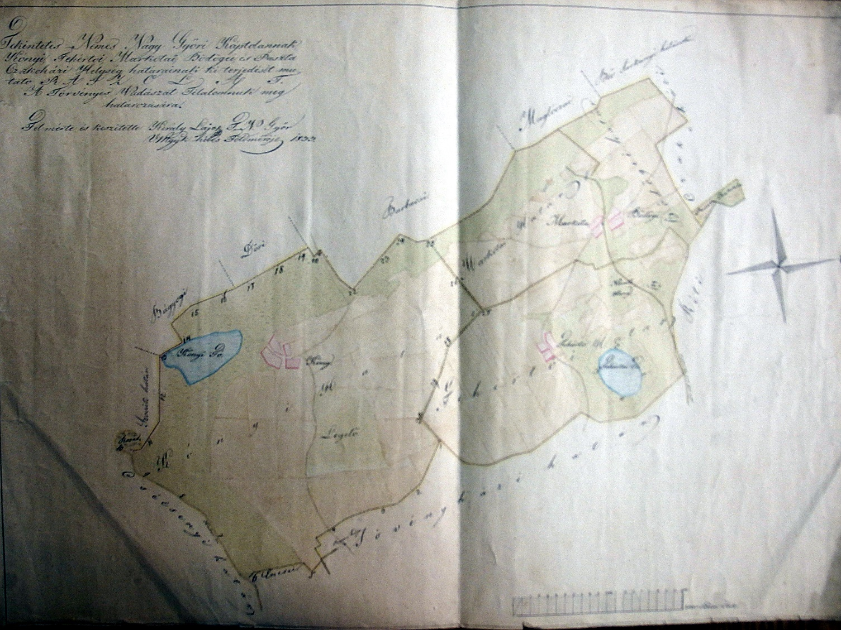
KÓNY KÖZSÉG TÖRTÉNETE

Slide 7
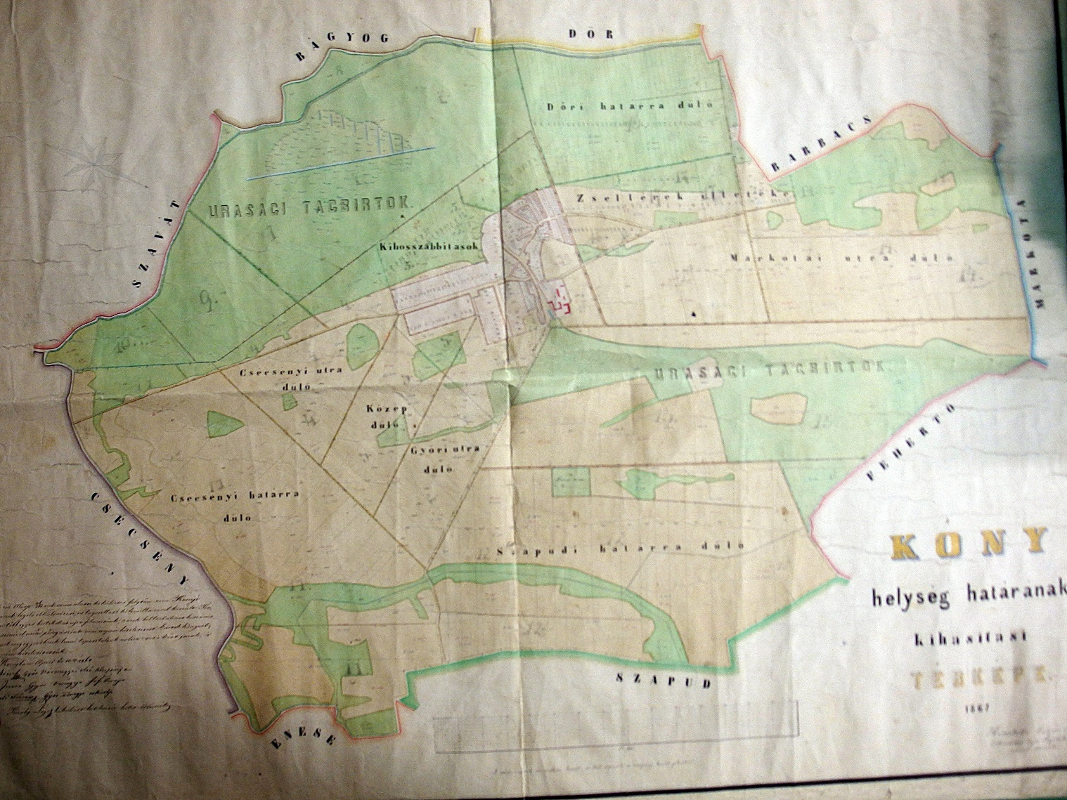
KÓNY KÖZSÉG TÖRTÉNETE

Slide 8
KÓNY KÖZSÉG TÖRTÉNETE
Határvédelem, pusztítások a XVI-XVII. századi Kóny életében:
az oszmán katonák Tóközbe, így Kónyba is eljutottak 1647-ben
28 név szerint is ismert Kónyit hurcoltak el a magyar főurak magánhadseregei is károkat okoztak

Slide 9
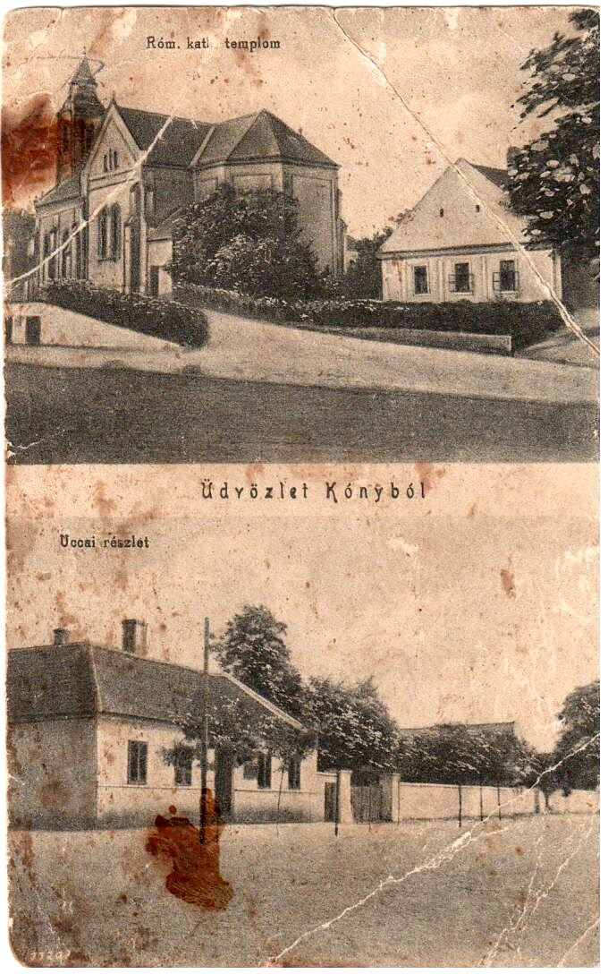
KÓNY KÖZSÉG TÖRTÉNETE
Kevésbé ismert, de Kónynak a válságos időszakban is rendezett plébániája lehetett
1659-ben (egyháztörténeti jegyző- könyv szerint)
a Kónyi Templom átépítésre került

Slide 10
KÓNY KÖZSÉG TÖRTÉNETE
Kóny XVIII. századi lakóiról
az 1715-ös évi összeírás szerint Kóny Győr vármegye, Tó-sziget Csilizközi járása Tóközi Kerületének legnagyobb népességével rendelkező, az egyik legjelentősebb szántóterülettel bíró falvaként jelenik meg
Kónyt vagyonilag differenciáltnak írják le a felmérések (gazdag családok, zsellércsaládok)
csodálattal kiemelik a Tóköz, így Kóny lovait

Slide 11
KÓNY KÖZSÉG TÖRTÉNETE
Kóny földesurát, a Győri Székeskáptalant a Nyugat-dunántúl egyházi nagybirtokosai sorában jelzik.
A Győr Vármegyei birtokok egyik legjelentősebb falva Kóny.
Egy katonai felmérés (1782-1785.) szerint a kónyi határban a falutól északra egy ipari létesítmény, téglaégető található.

Slide 12
KÓNY KÖZSÉG TÖRTÉNETE
Kónyiak az 1848-49-es forradalom és szabadságharcban
A Győr Vármegyei honvéd lajstrom kónyi összeírása szerint településünkön 112 fő szerepel a honvédállítási névjegyzéken. De nagyon bizonytalannak kell tartani, hogy kiket soroztak be, mint ahogy a kónyi hazatérők számát is.
Komárom megadásával összesen 16 katonai szolgálatból hazatért kónyi férfiu neve biztos.
Megszületett a „kónyi bika” legendája.

Slide 13
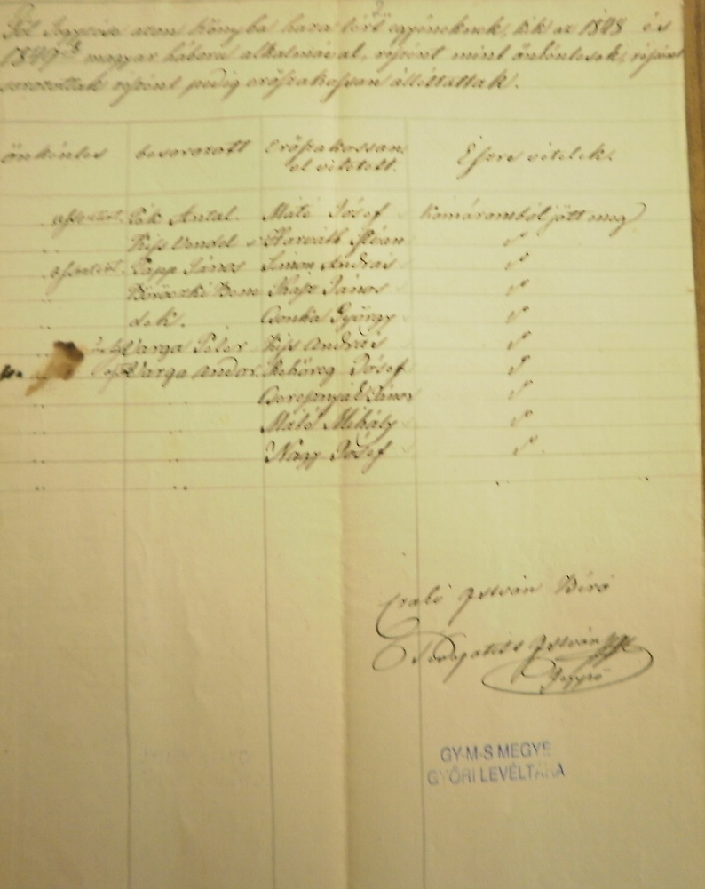
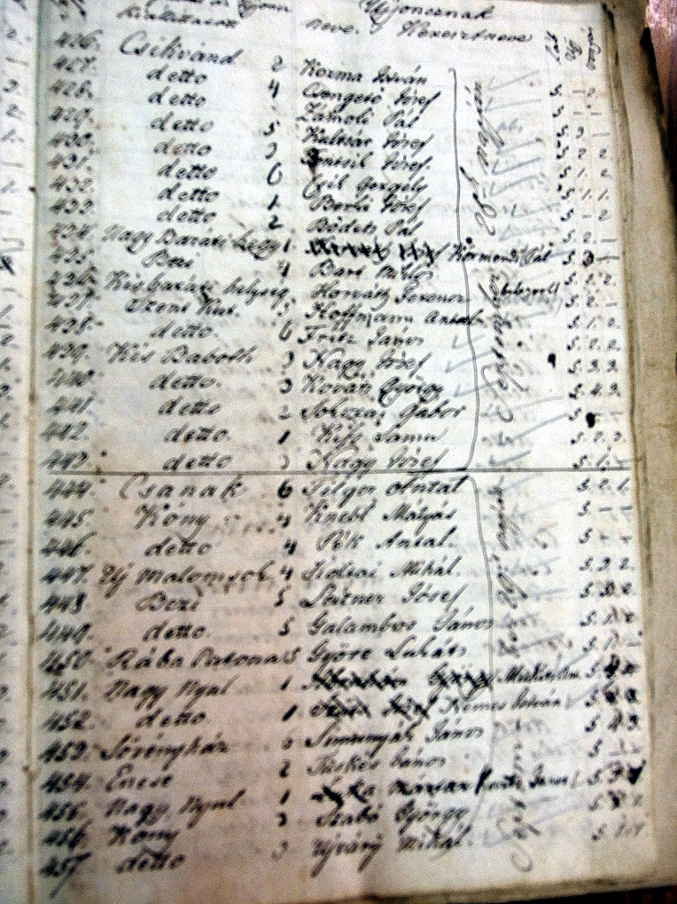
KÓNY KÖZSÉG TÖRTÉNETE

Slide 14
KÓNY KÖZSÉG TÖRTÉNETE
Világháború Kónyban
Kóny az I. világháborúban 73 fiát veszítette el. (Az I. világháborús emlékművünk a dísztéren található.)
A II. világháborús emléktábla a templom falán található.

Slide 15
KÓNY KÖZSÉG TÖRTÉNETE
Az I. Világháború után létrejöttek a helyi szerveződések, egyesületek:
Önkéntes Tűzoltó Egylet
Kónyi Római Katolikus Ifjúsági Egyesület
Kónyi Földműveskör (legrégebbi egyesület a Gazdaszövetség keretében még 1911-ben jött létre)
Kónyi Iparos Társaskör
Kónyi Polgári Lövészegyesület

Slide 16
KÓNY KÖZSÉG TÖRTÉNETE
Az 1930-as, 1940-es éveket országos egyesületek helyi fiókegyesületeinek megalakulása jellemezte Kónyban is:
1937-ben a Magyar Katolikus Nőegyesületek Országos Szövetségének Kónyi Római Katolikus Leányköre
1938: Kónyi Frontharcos Szövetség
1943. Magyar Dolgozók Országos Hivatásszervezete Kónyban

Slide 17
KÓNY KÖZSÉG TÖRTÉNETE
1945. után:
földosztás
tanácsok megalakulása és a
termelőszövetkezetek létrejötte

Slide 18
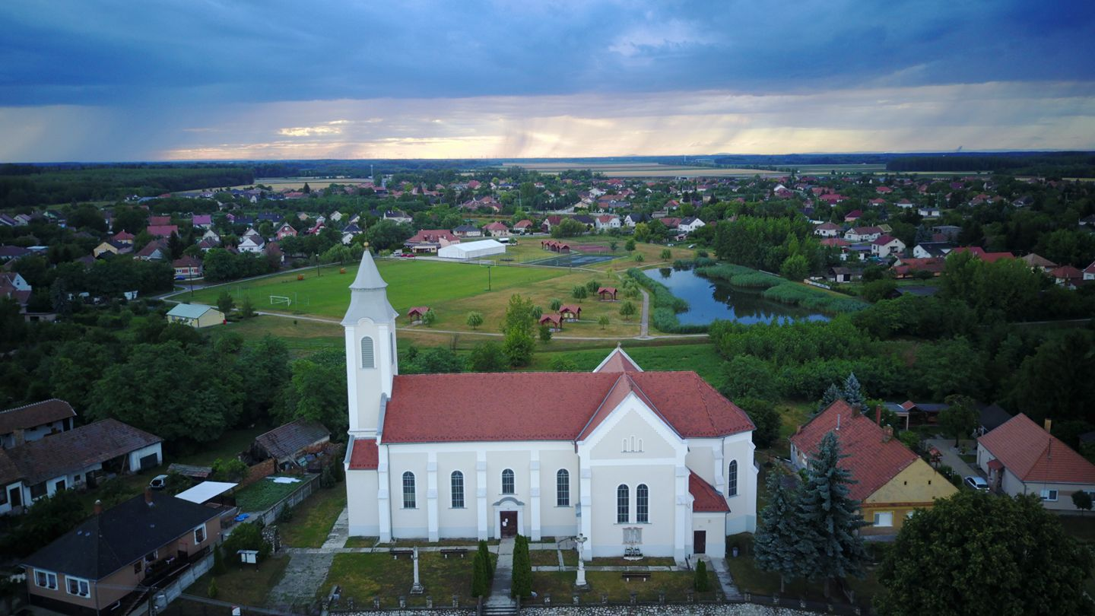
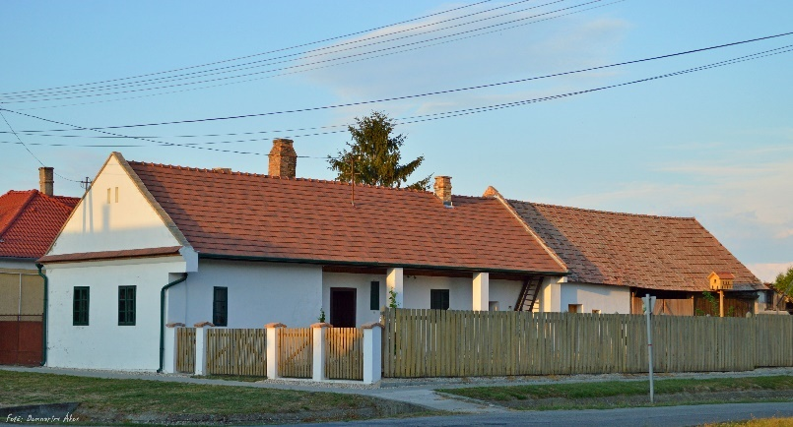
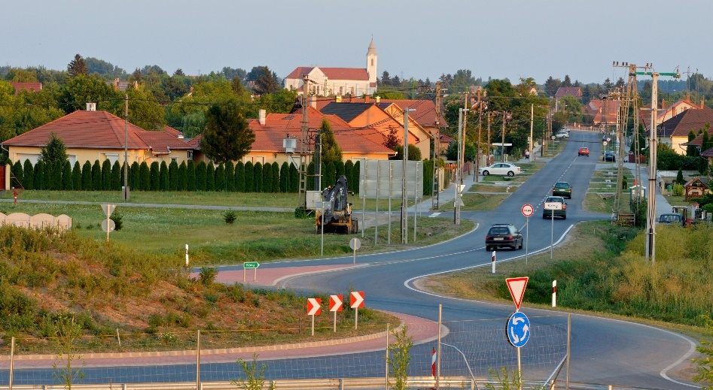
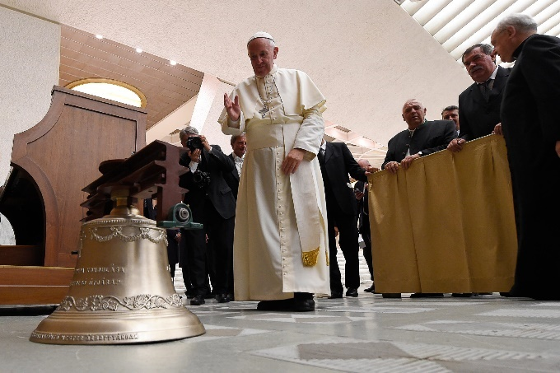
KÓNY KÖZSÉG TÖRTÉNETE
N A P J A I N K B A N

Slide 19
KÓNY KÖZSÉG TÖRTÉNETE
Kóny napjainkban:
Kóny Győr-Moson-Sopron Megyében, a Csornai Járásban helyezkedik el, a Rábaköz legnépesebb települései közé tartozik.
A Győrt Sopronnal összekötő 85-ös számú főútvonal mellett, Győrtől 25 km távolságra fekszik.
Területe: 228 ha.
Lakosainak száma: 2.705 fő.

Slide 20
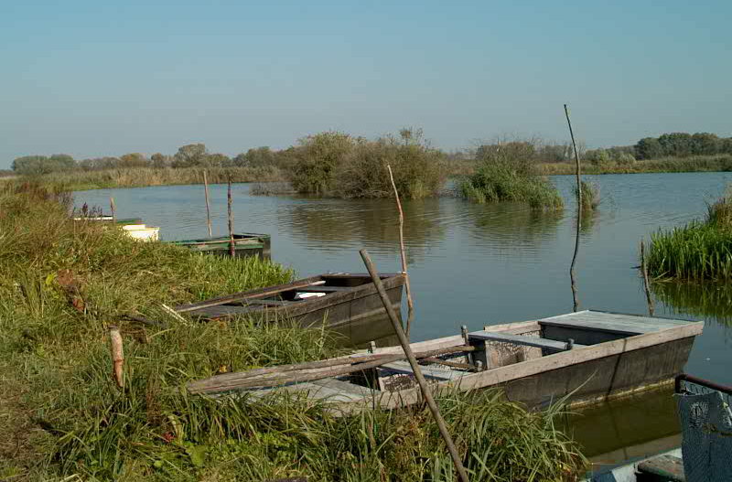
KÓNY KÖZSÉG TÖRTÉNETE
A település határában 250 hektárnyi terület tájvédelmi körzet, a Fertő-Hanság Nemzeti Park része. Természeti értéke a tőzeg tavak rendszere, melynek 60 hektáros vízterülete horgászásra, csónakázásra alkalmas.

Slide 21
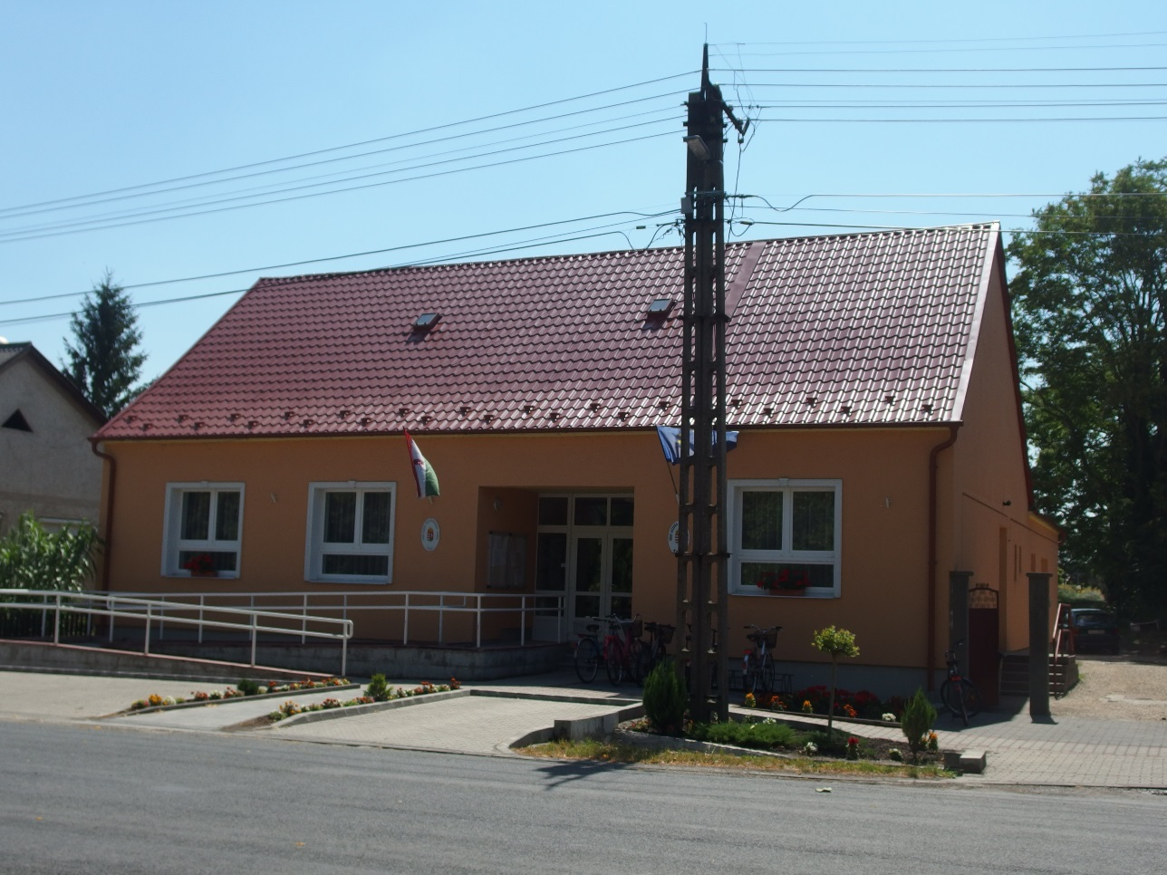
KÓNY KÖZSÉG ÖNKORMÁNYZATÁNAK HIVATALA

Slide 22
KÓNYI KÖZÖS ÖNKORMÁNYZATI HIVATAL
Címe: 9144 Kóny, Rákóczi utca 30.
A közös hivatalhoz tartozó települési önkormányzatok:
Kóny Község Önkormányzata
Barbacs Községi Önkormányzat
Markotabödöge Község Önkormányzata
Rábcakapi Község Önkormányzata
Cakóháza Község Önkormányzata

Slide 23
KÓNYI KÖZÖS ÖNKORMÁNYZATI HIVATAL
Székhelye: Kóny, Rákóczi utca 30.
Kirendeltségek:
Barbacsi Kirendeltség: Barbacs, Kossuth utca 5.
Markotabödögei Kirendeltség:
Markotabödöge, Fő utca 139.
Rábcakapi Kirendeltség: Rábcakapi, Fő utca 88.

Slide 24
TÜNDÉR-TAVI ÓVODA KÓNY

Slide 25
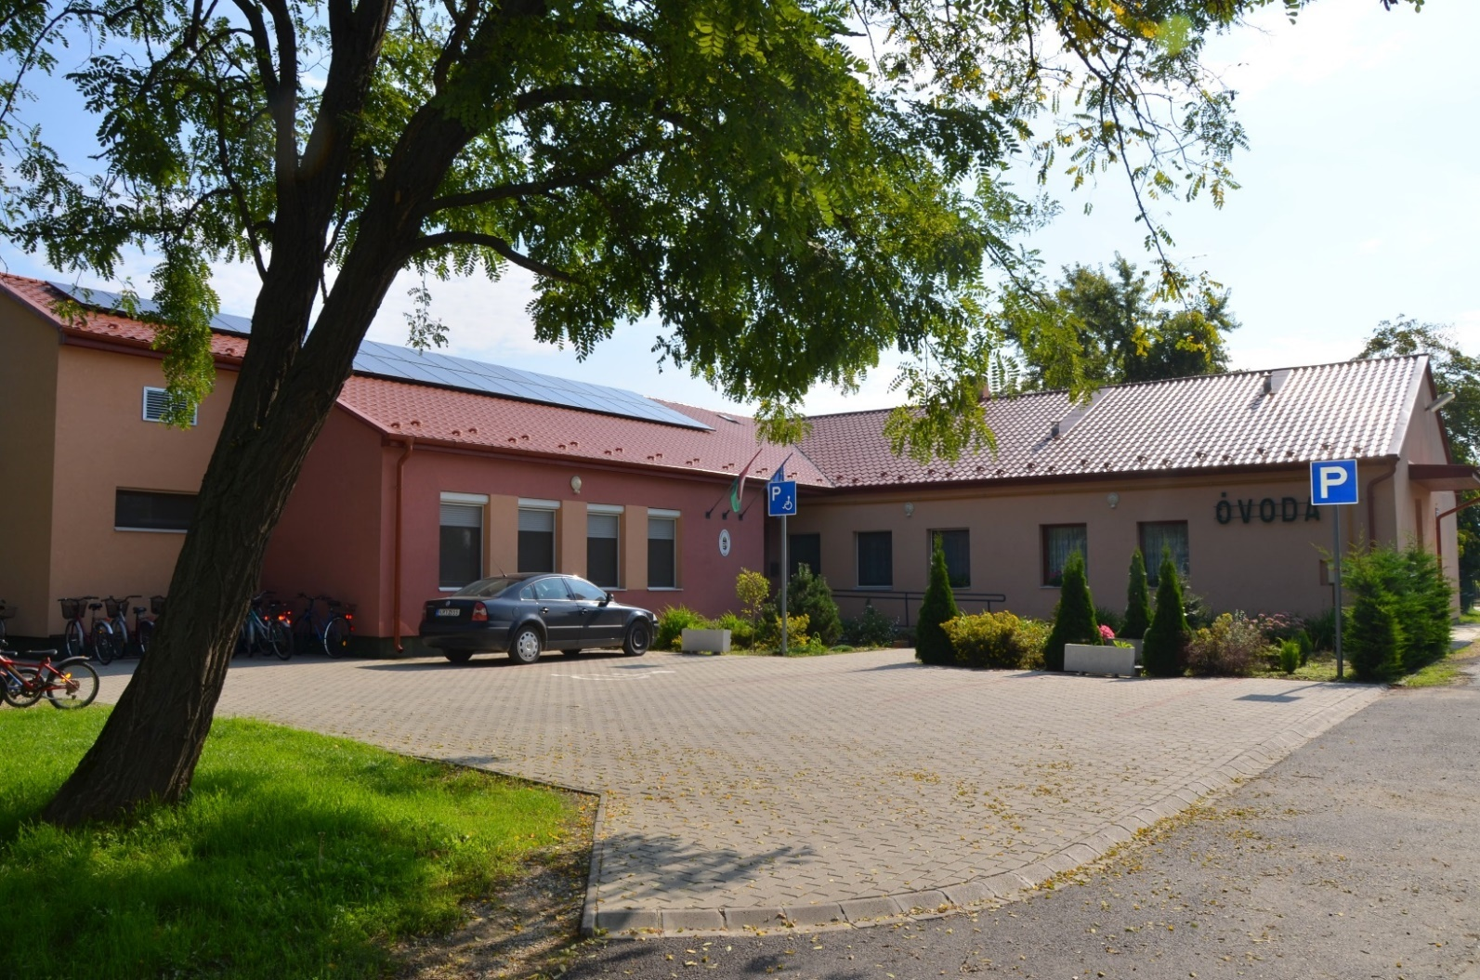
Székhelye: Kóny, Petőfi utca 40/B.
TÜNDÉR-TAVI ÓVODA KÓNY

Slide 26
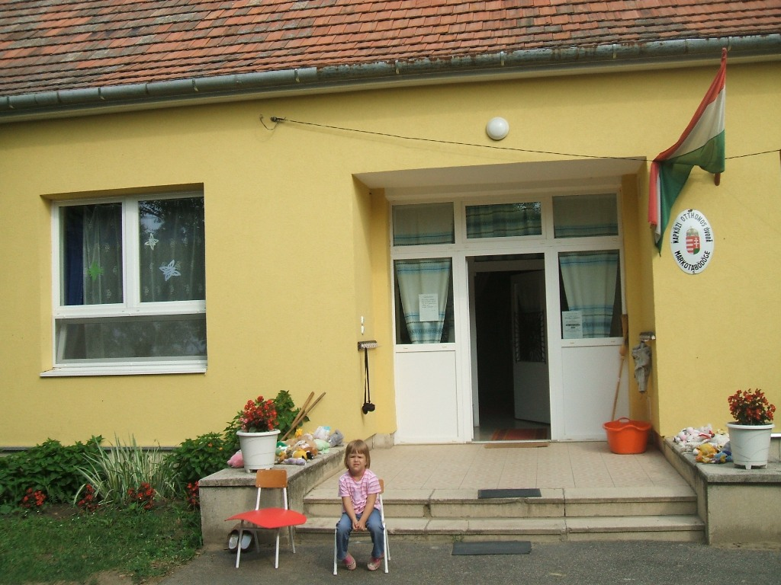
Telephelye:
TÜNDÉR-TAVI ÓVODA KÓNY
Markotabödöge, Közkapu utca 12.

Slide 27
TÜNDÉR-TAVI ÓVODA KÓNY CSOPORT- ÉS GYERMEKLÉTSZÁM ADATAI
Kóny székhelyen: 3 csoport, 65 gyermek Markotabödögei telephelyen: 1 csoport 17 gyermek

Slide 28
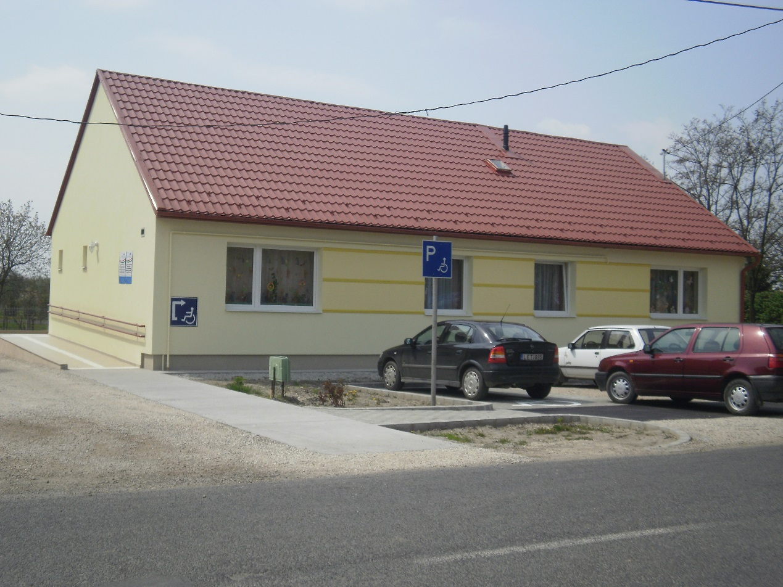
Szociális és Gyermekjóléti Alapszolgáltatási Központ Kóny, Soproni utca 2/A.

Slide 29
Szociális és Gyermekjóléti Alapszolgáltatási Központ
Alapítva: 2008. november 20. Alapító: Kóny Község Önkormányzatának Képviselő-testülete
Működési területe:
22 település: Kóny, Markotabödöge, Rábcakapi, Cakóháza, Barbacs, Enese, Fehértó, Bezi, Győrsövényház, Bősárkány, Tárnokréti, Maglóca, Rábatamási, Jobaháza, Magyarkeresztúr, Szil, Páli, Rábapordány, Rábasebes, Vág, Zsebeháza, Öttevény

Slide 30
Szociális és Gyermekjóléti Alapszolgáltatási Központ
Alaptevékenységek:
család és gyermekjóléti szolgáltatás: ellátott lakosságszám 18.734 fő
családi bölcsődék: 19 fő
szociális étkeztetés: 285 fő
házi segítségnyújtás: 105 fő
idősek nappali ellátása étkeztetéssel: 41 fő

Slide 31
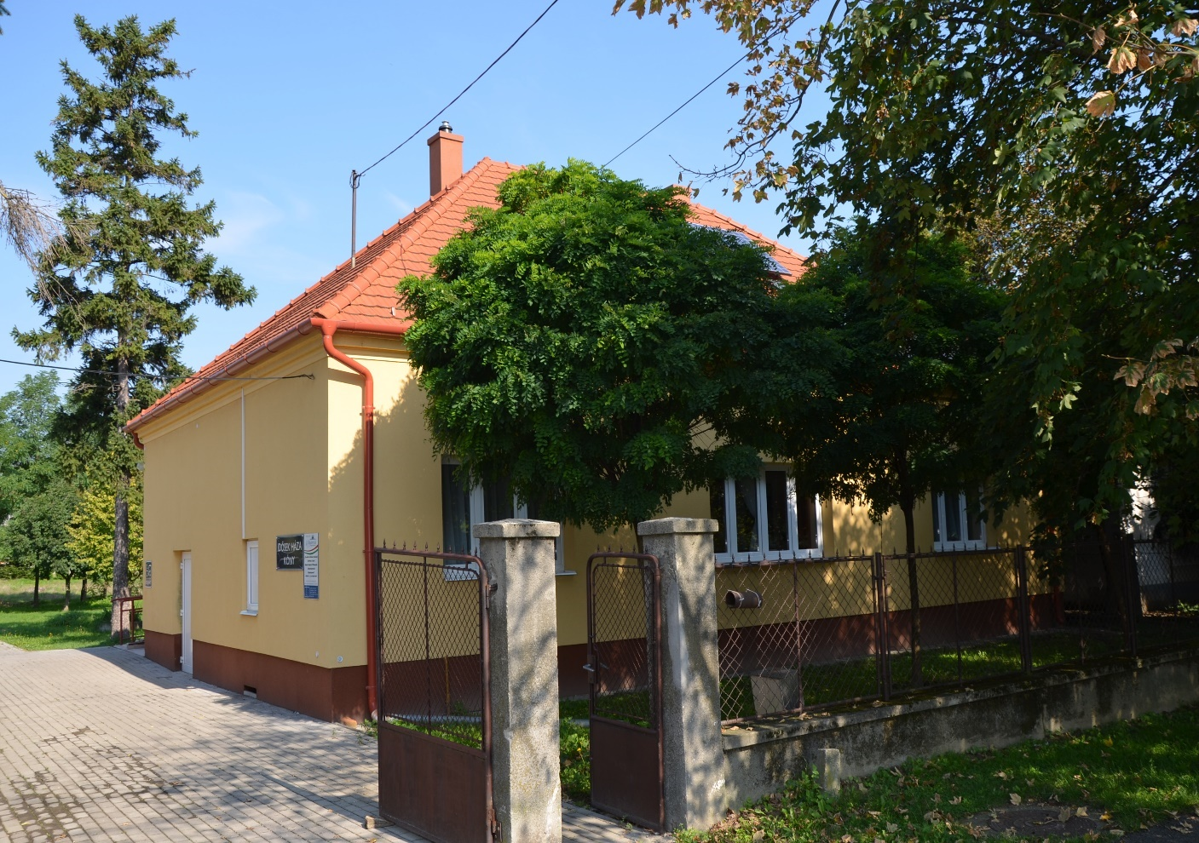
Szociális és Gyermekjóléti Alapszolgáltatási Központ
Idősek Napközi Otthona

Slide 32
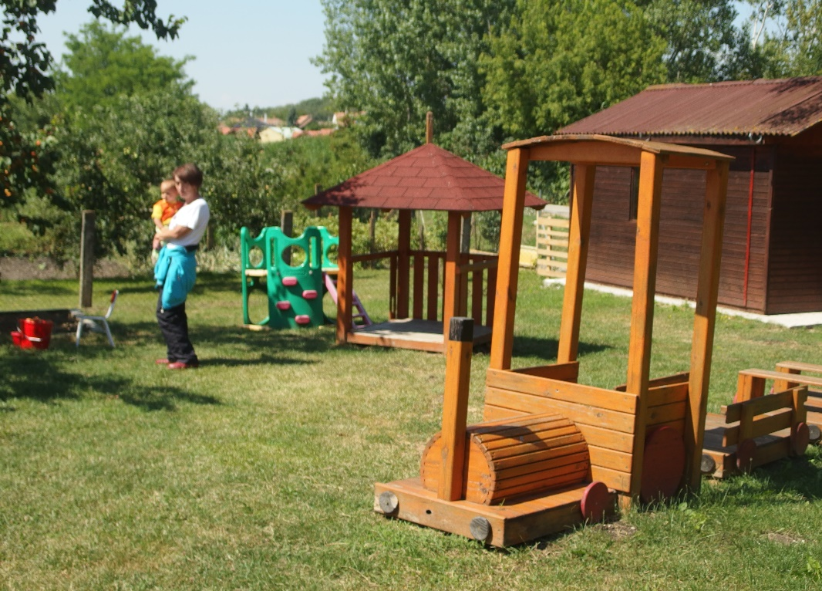
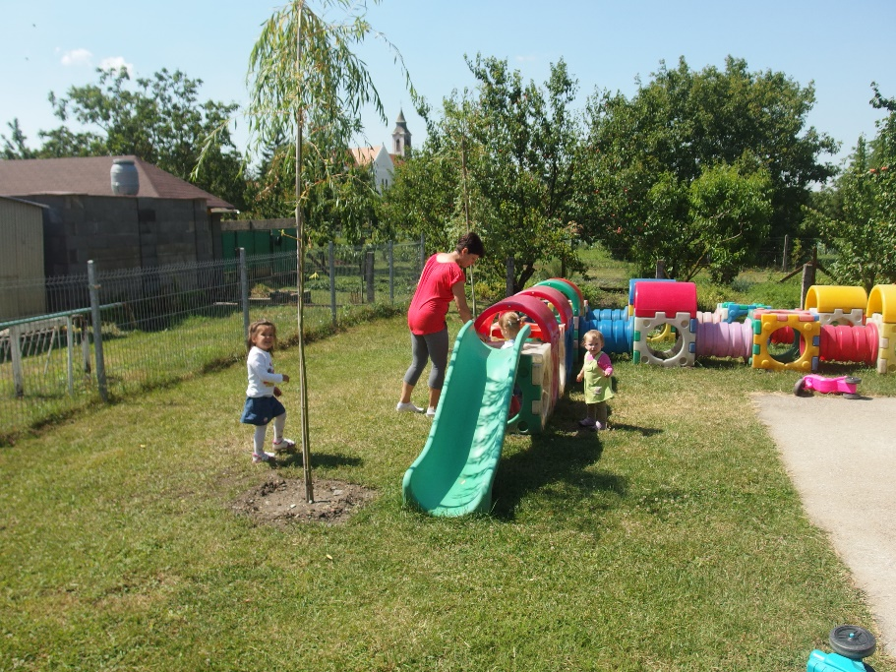
Szociális és Gyermekjóléti Alapszolgáltatási Központ
Családi bölcsőde

Slide 33
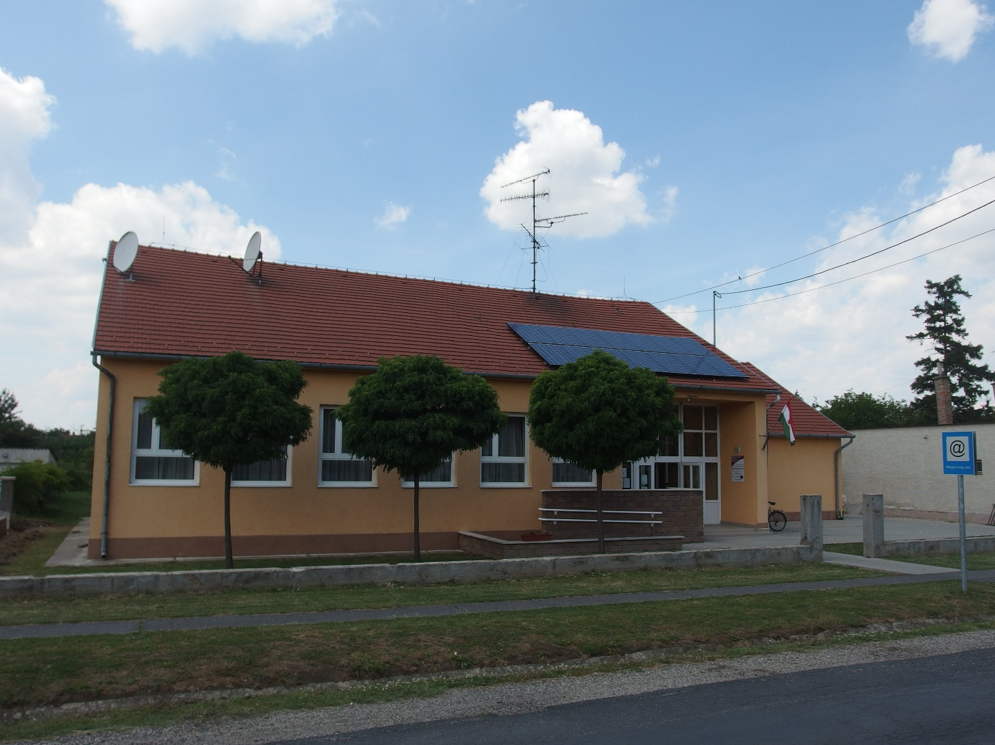
IKSZT-FALUHÁZ KÓNY (IKSZT: Integrált Közösségi Szolgáltató Tér)

Slide 34
IKSZT-FALUHÁZ KÓNY
Székhelye: Kóny, Rákóczi utca 5.
Alapítva: 2011-ben
Az intézményben működik:
Községi Könyvtár
E-Magyarország pont
Civil szervezetek: Nyugdíjas Klub, Erkel Ferenc Énekkar, Horgász-egyesület, Vadásztársaság stb.
Falugazdász iroda

Slide 35
IKSZT-FALUHÁZ KÓNY
Alaptevékenységek:
Ifjúsági, kulturális és könyvtári programok szervezése
Közösségfejlesztési programok
Egészségfejlesztési programok
Közháló végpont

Slide 36
INFRASTRUKTÚRA
Vezetékes víz- és csatorna hálózat
Villany
Vezetékes gáz
Telefon- ADSL
Internet szolgáltatás
KÁBEL-TV hálózat
100 %-ban portalanított utak
Sűrű vonat- és autóbusz közlekedés

Slide 37
SZOLGÁLTATÁSOK
Háziorvosi, fogorvosi ellátás
Védőnői szolgálat
Fizikóterápia
Családi bölcsőde
Óvoda
Általános Iskola és AMI
Iskolai napköziotthon
Idősek nappali ellátása
Házi segítségnyújtás, szociális étkeztetés

Slide 38
ÜZLETI SZOLGÁLTATÁSOK
Takarékszövetkezetek
Posta
Gyógyszertár
Élelmiszer- és vegyesboltok
Papírbolt
Mezőgazdasági bolt
Ruházati üzlet
Vendéglátó egységek (italbolt, vendéglő, panzió)
Benzinkút

Slide 39
GAZDASÁG
A településen közel 220 vállalkozás működik, többségük egyéni vállalkozó.
Jellemzően szolgáltatási tevékenységet végeznek, de jelentős a gyártás és a mezőgazdaság is.
A lakosság egyrésze a helyi vállalkozások-ban, de döntő többsége viszont Győrbe jár dolgozni.

Slide 40
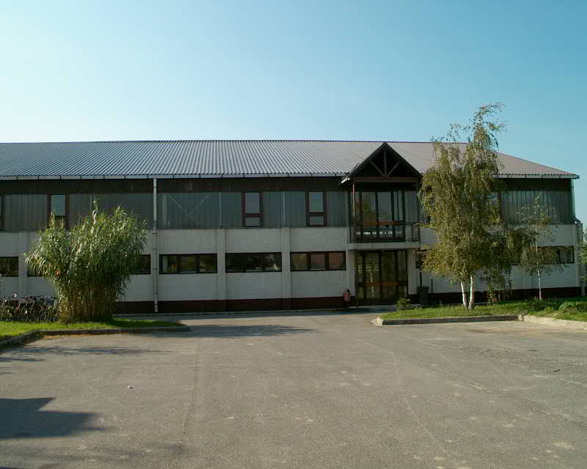
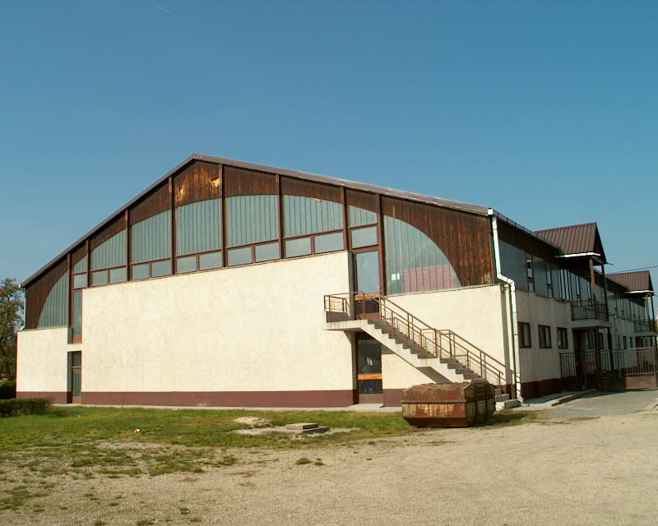
SZABADIDŐS ÉS SPORTTEVÉKENYSÉGEK
Tornacsarnok

Slide 41
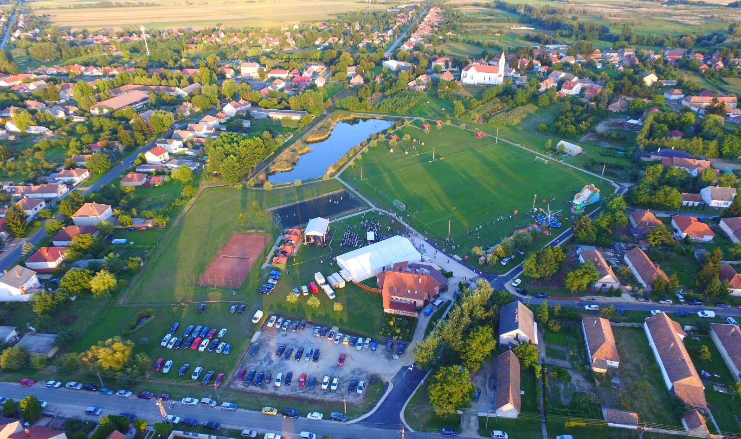
SZABADIDŐS ÉS SPORTTEVÉKENYSÉGEK
Kerék-tó Sport- és Szabadidő
Központ

Slide 42
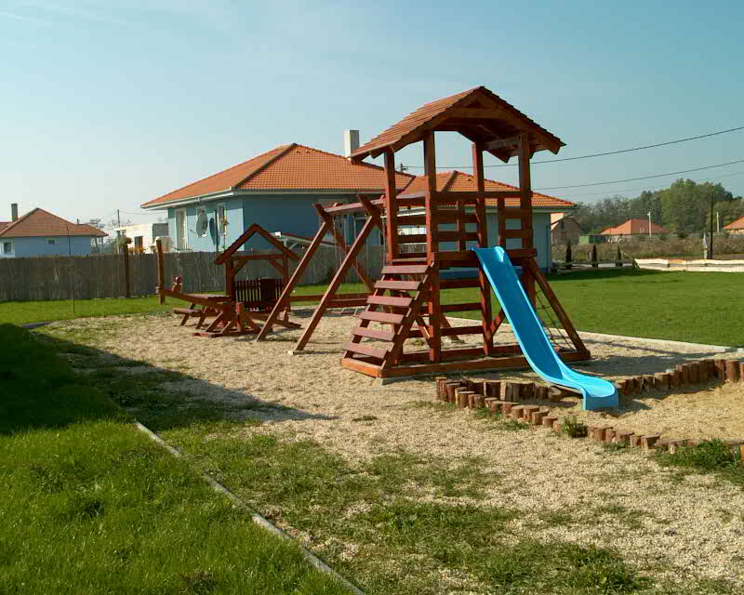
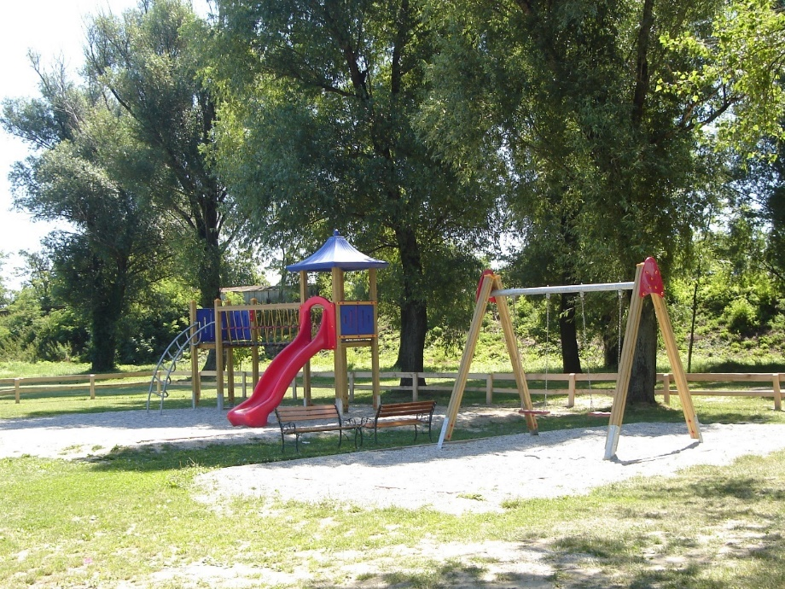
SZABADIDŐS ÉS SPORTTEVÉKENYSÉGEK
Játszótér

Slide 43
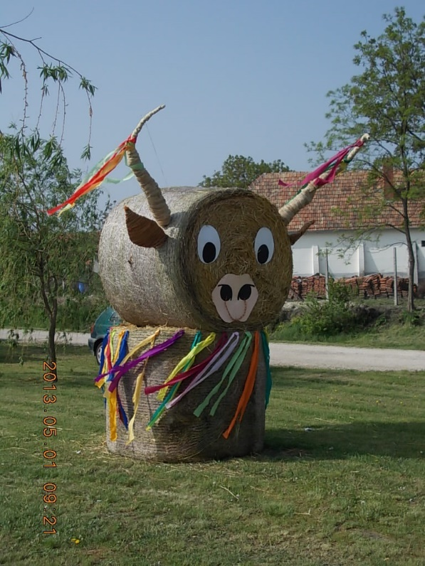
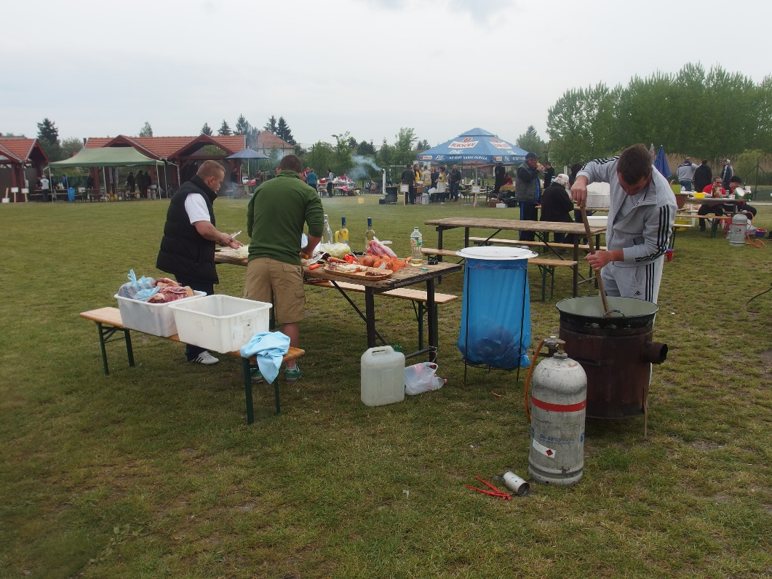
JELENTŐSEBB RENDEZVÉNYEINK
Bikafesztivál-majális

Slide 44
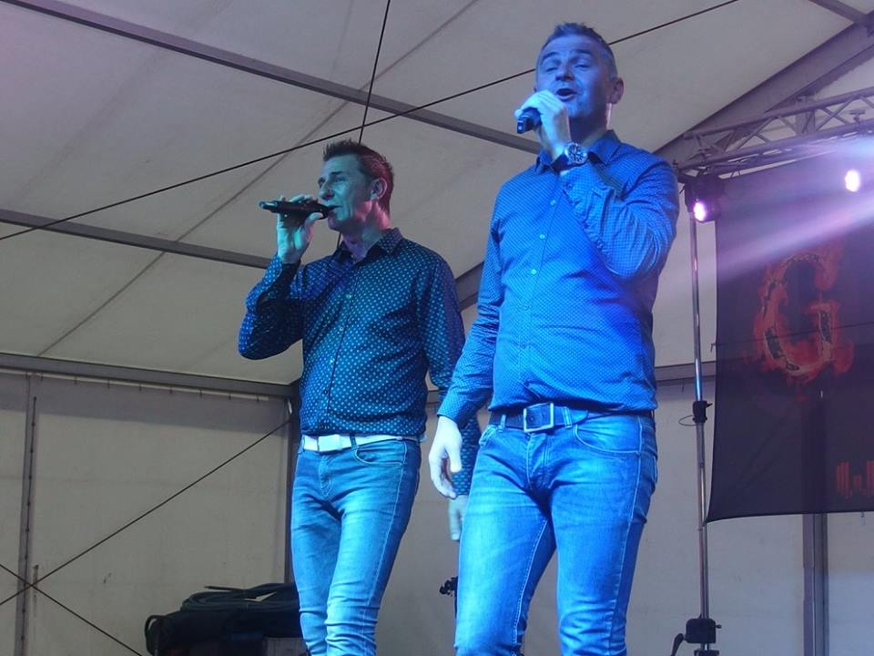
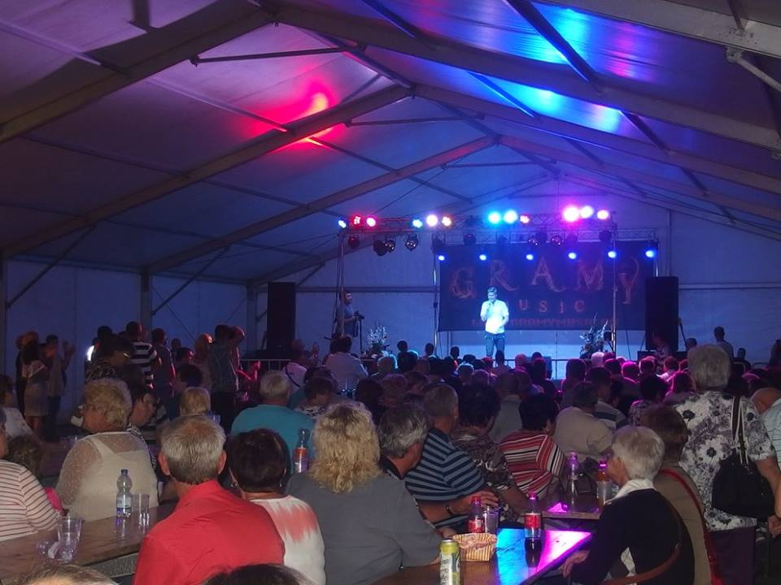
JELENTŐSEBB RENDEZVÉNYEINK
Táncdalfesztivál

Slide 45
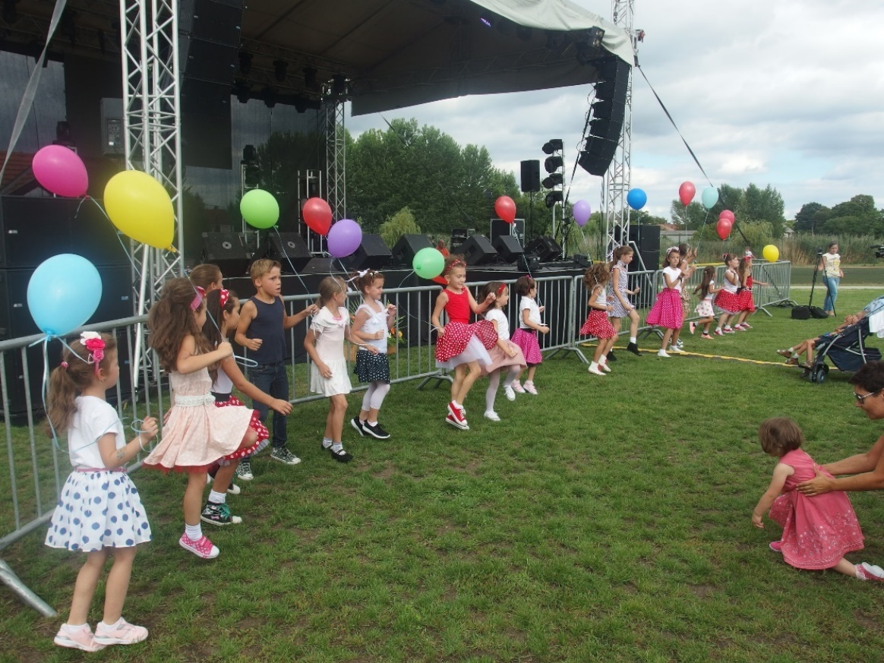
JELENTŐSEBB RENDEZVÉNYEINK
F a l u n a p

Slide 46
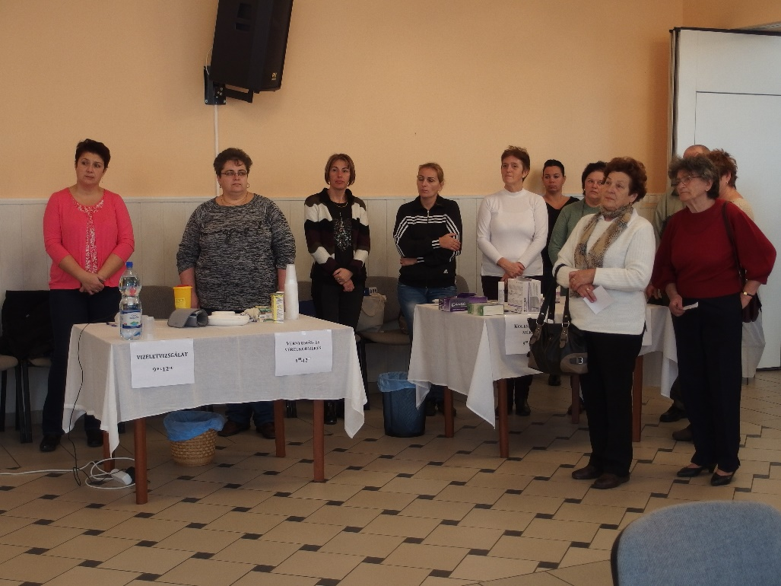
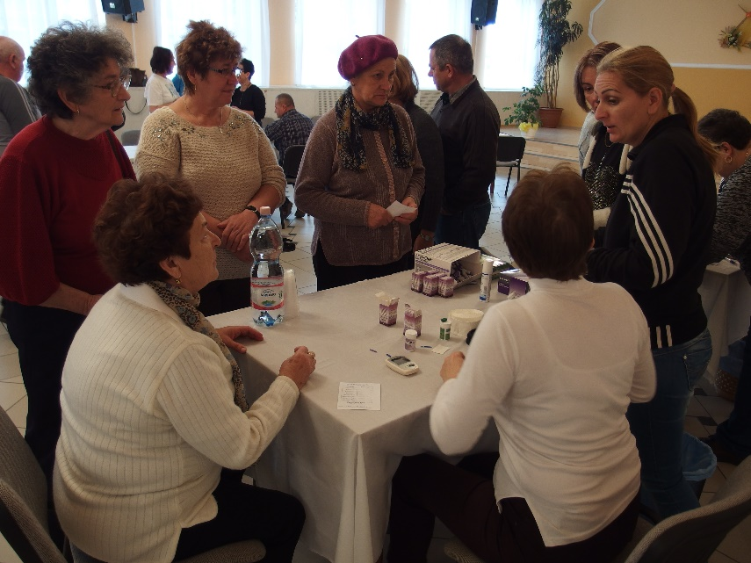
JELENTŐSEBB RENDEZVÉNYEINK
Egészségnap

Slide 47
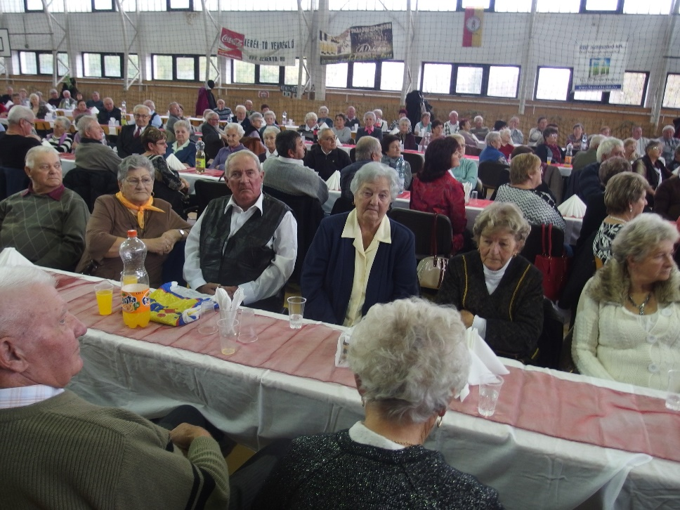
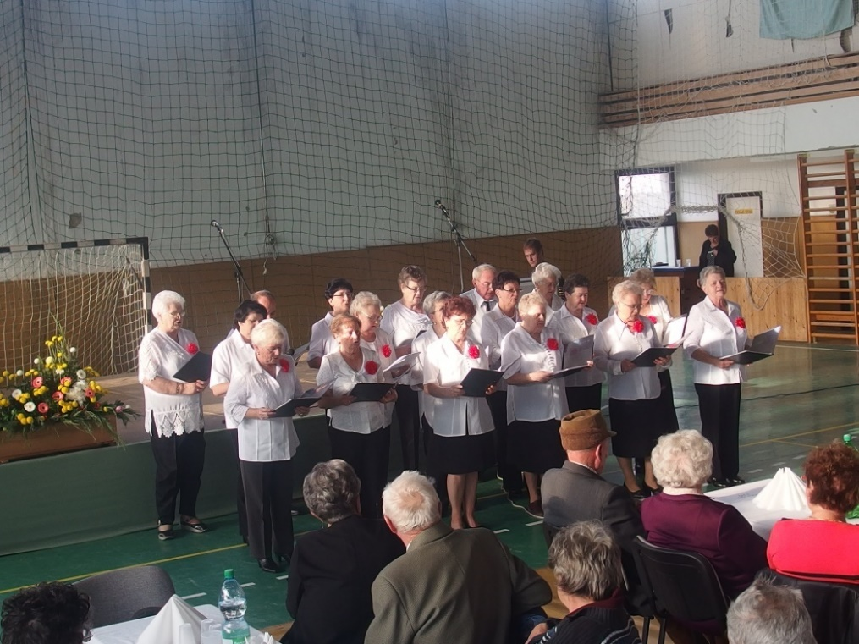
JELENTŐSEBB RENDEZVÉNYEINK
Idősek Napja

Slide 48
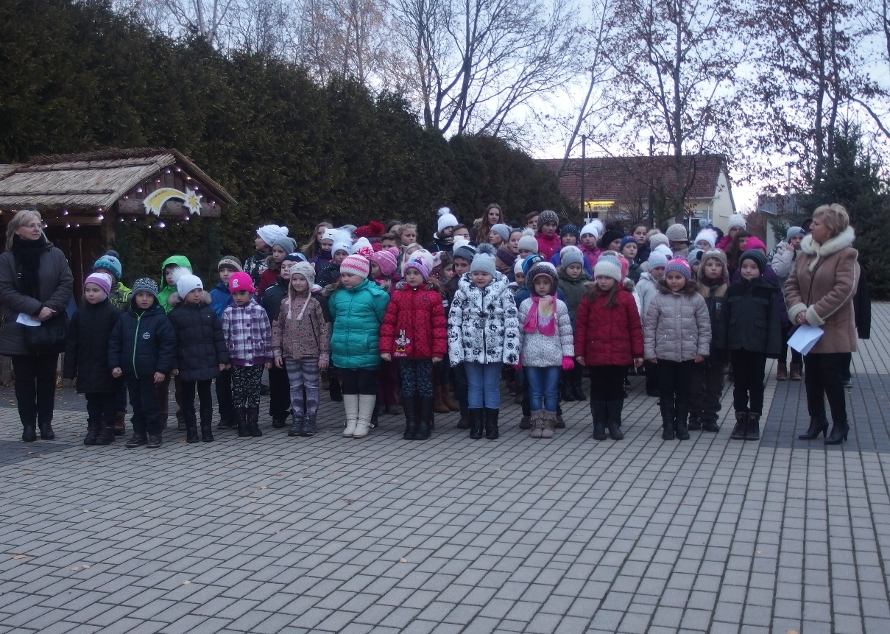
JELENTŐSEBB RENDEZVÉNYEINK
Adventi ünnepség

Slide 49
MEGVALÓSULT UNIÓS PROJEKTJEINK
Falubusz beszerzése
Vásártéri játszótér kialakítása
Szociális központ székhelyének és 2 családi napközi kialakítása
Tündér-tavi óvoda fejlesztése
IKSZT kialakítása és működtetése
Turisztikai fejlesztés
Iskola informatikai eszközök beszerzése
Idősek Klubja épületének felújítása
Illegális hulladéklerakó rekultívációja, hulladékudvar kialakítása
Disztér kialakítása
Tájház kialakítása

Slide 50
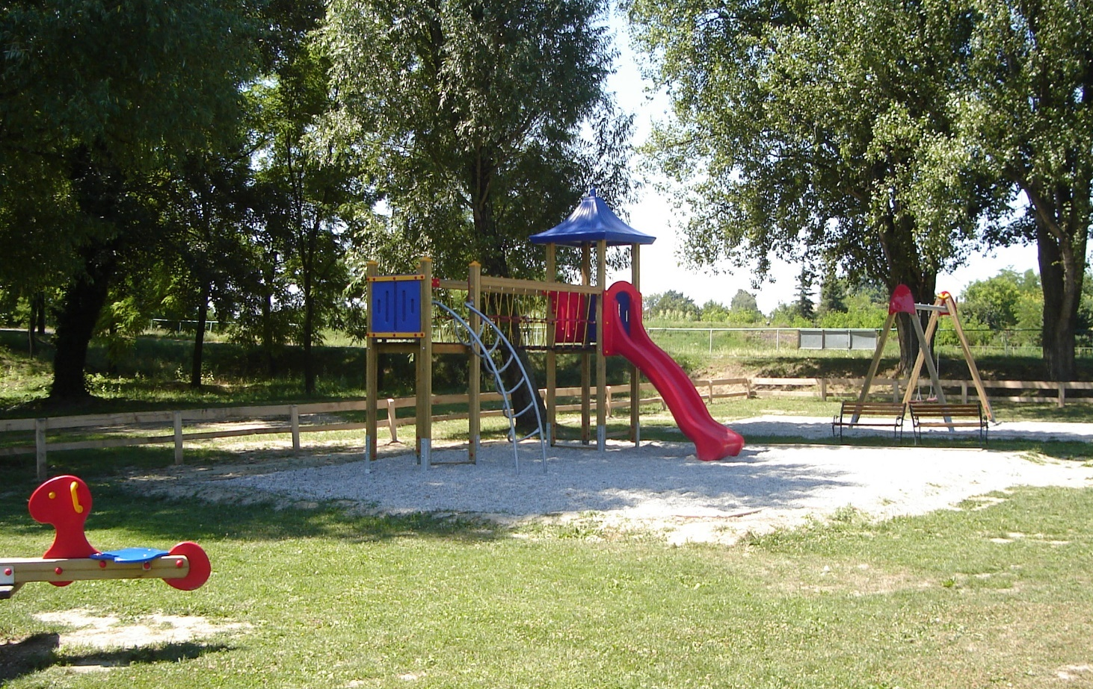
MEGVALÓSULT UNIÓS PROJEKTJEINK
Vásártéri játszótér kialakítása

Slide 51
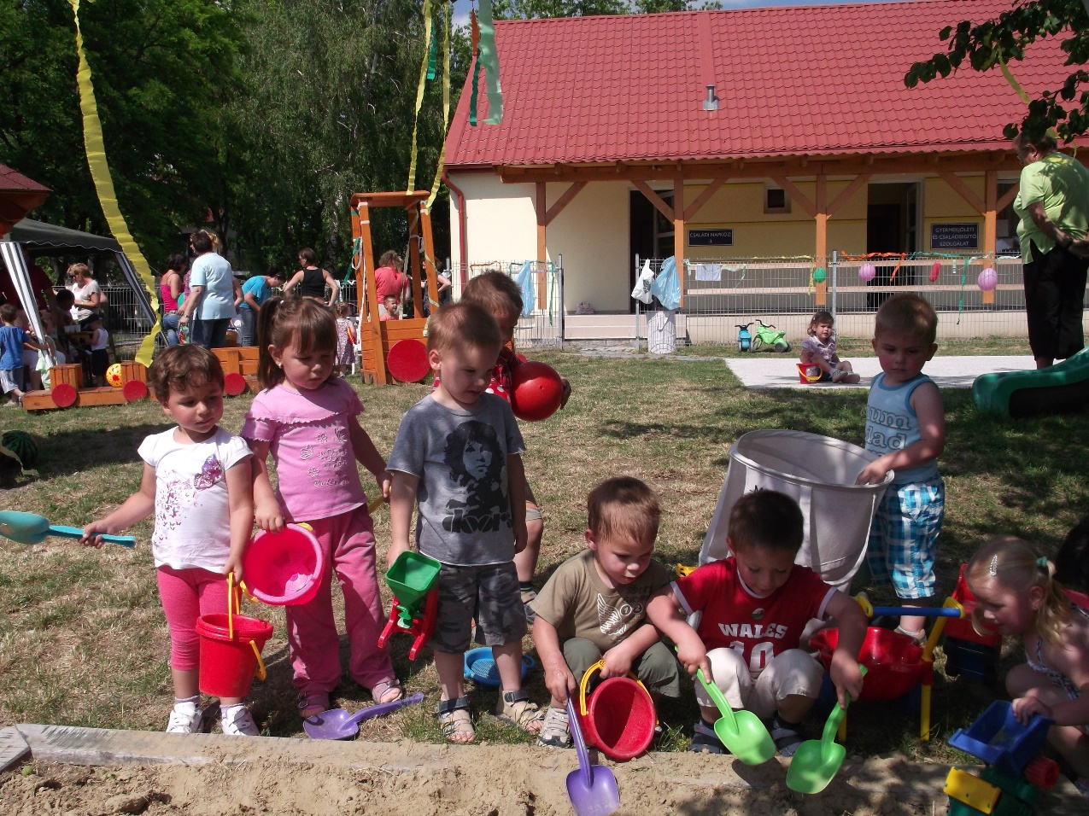
MEGVALÓSULT UNIÓS PROJEKTJEINK
Szociális központ székhelyének és 2 családi napközi kialakítása

Slide 52
MEGVALÓSULT UNIÓS PROJEKTJEINK
Tündér-tavi óvoda fejlesztése

Slide 53
MEGVALÓSULT UNIÓS PROJEKTJEINK
IKSZT kialakítása és működtetése

Slide 54
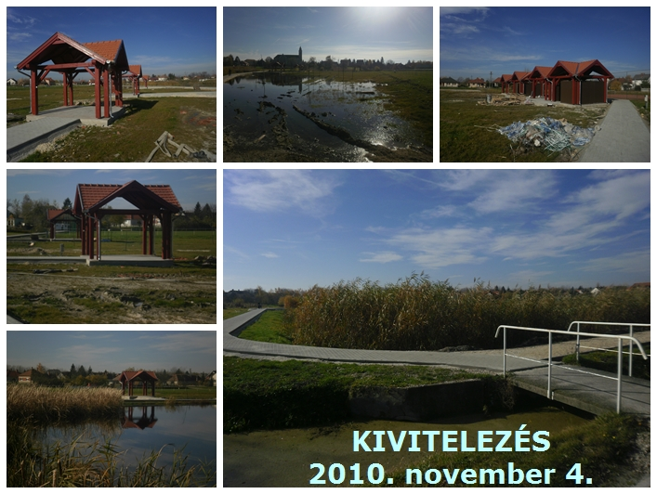
MEGVALÓSULT UNIÓS PROJEKTJEINK
Turisztikai fejlesztés

Slide 55
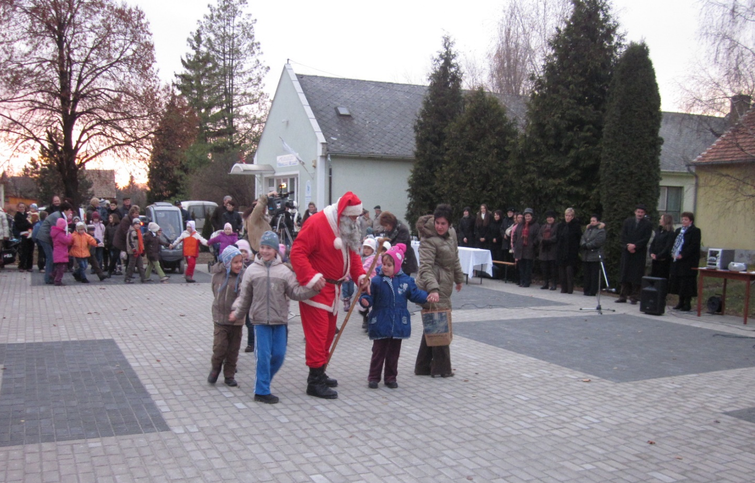
MEGVALÓSULT UNIÓS PROJEKTJEINK
Disztér kialakítása

Slide 56
MEGVALÓSULT UNIÓS PROJEKTJEINK
Idősek Klubja épületének felújítása

Slide 57
MEGVALÓSULT UNIÓS PROJEKTJEINK
Tájház kialakítása

